Slide 1
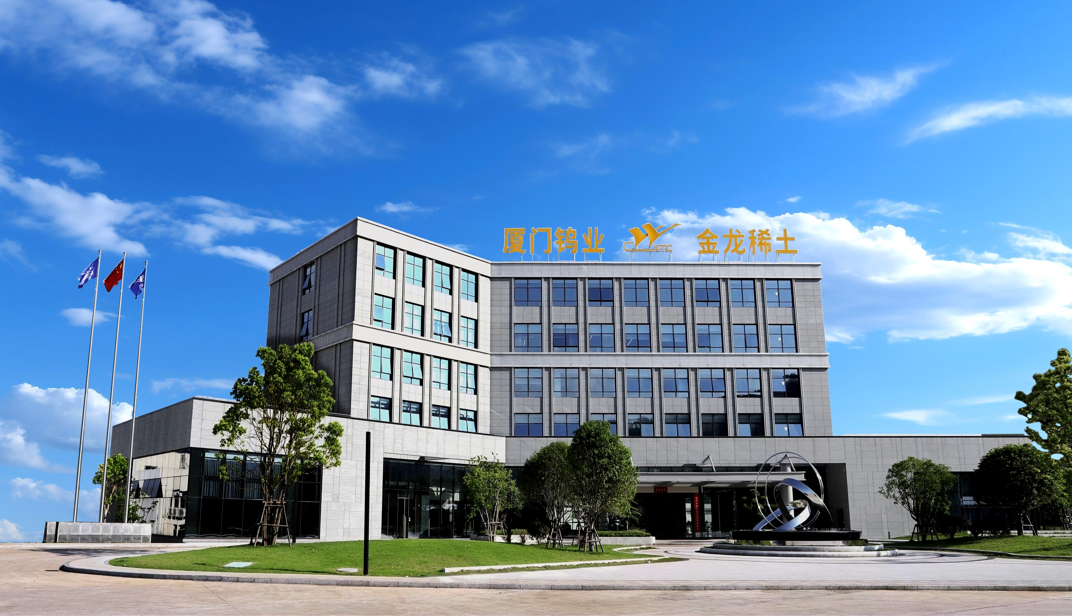
稀土永磁材料产业发展现状与展望
稀土永磁材料产业发展现状与展望
福建省金龙稀土股份有限公司 师大伟
师大伟

Slide 2
主要内容
1 稀土磁性材料发展历程与产业格局
2 稀土磁性材料应用场景与供需情况
3 稀土磁性材料发展趋势
4 稀土永磁材料产业展望

